Slide 1
KELOMPOK 2
AKT 21
Penugasan MPI 4
Optimalisasi Input Data dan Penyelesaian Masalah Ungroupable pada Aplikasi E-Klaim dalam iDRG
Disampaikan pada Pelatihan Pengkodean Diagnosis Penyakit dan Tindakan Bagi Tenaga Koder di FPKTL dalam Program JKN
Gelombang III
24-29 November 2025

Slide 2

Selamat Mengerjakan
Semangaat….

Slide 3
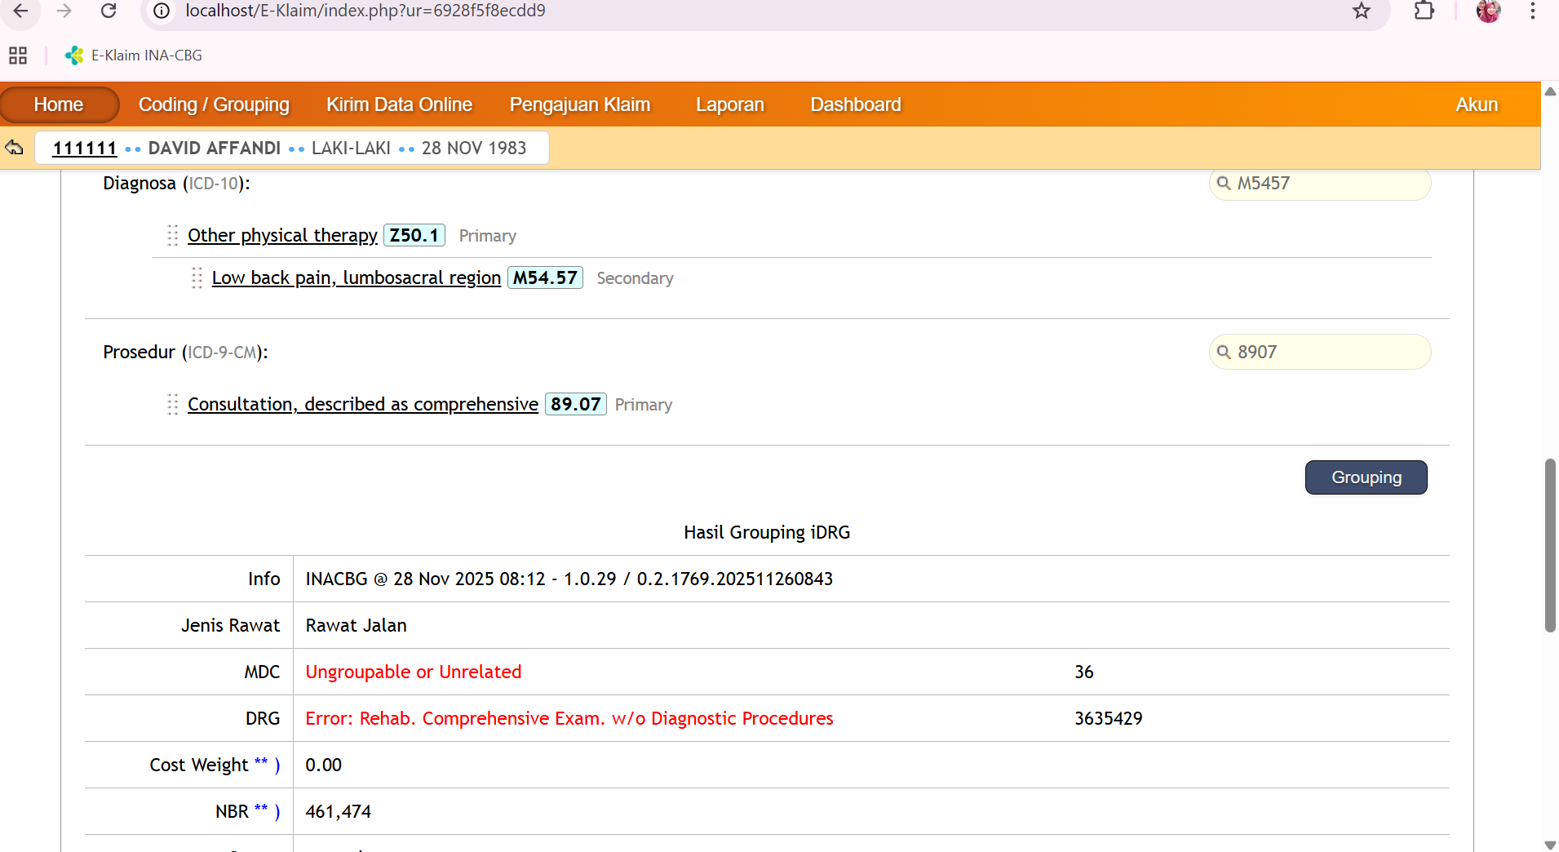
Lembar Jawaban soal No1

Slide 4
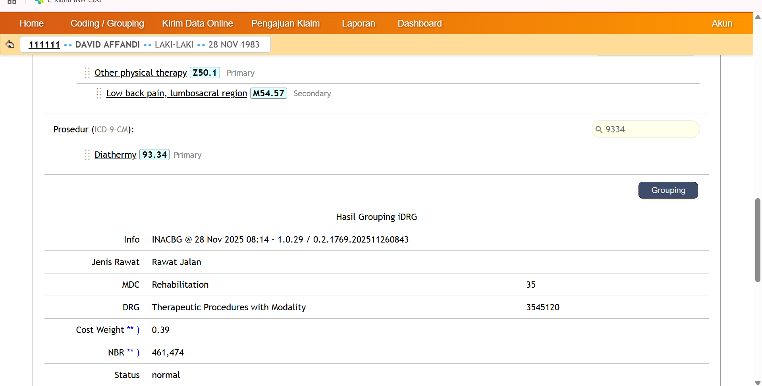

Slide 5
Jadi pada soal pertama terjadi ungroupable or unreleted karena kode diagnosa yang di input salah bukan tindakan diatermy melaikan kode konsultasi dokter

Slide 6
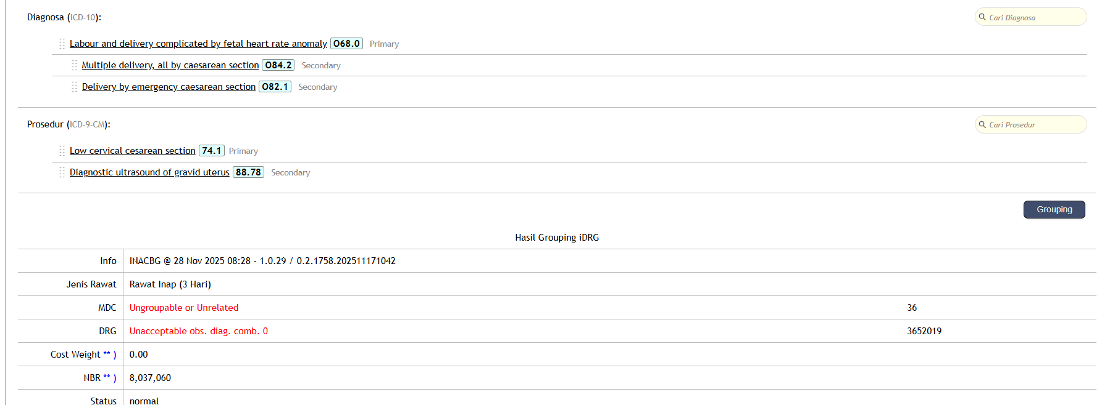
Soal 2

Slide 7
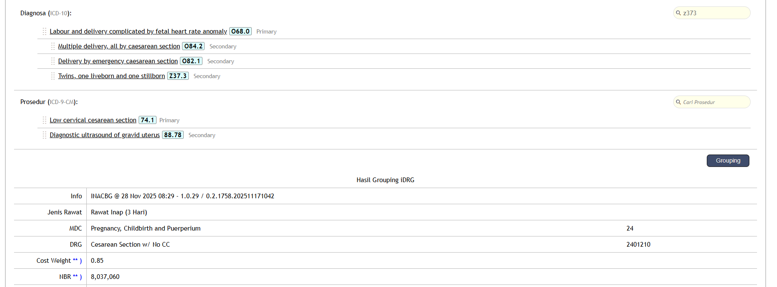

Slide 8
Karena belum ada kode diagnosa untuk bayi kembar lahir hidup 1, meninggal 1 yaitu Z37.3

Slide 9
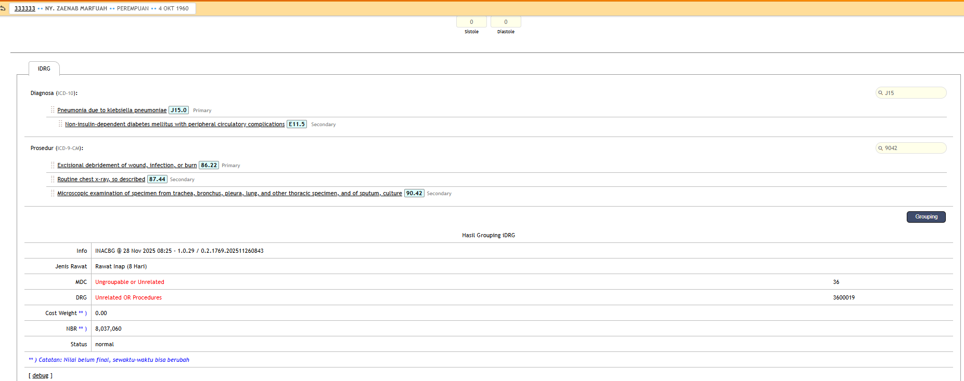
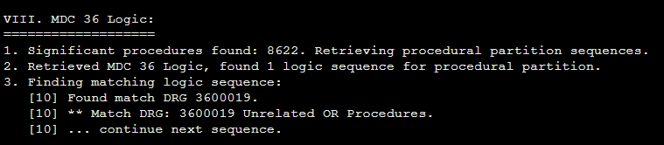
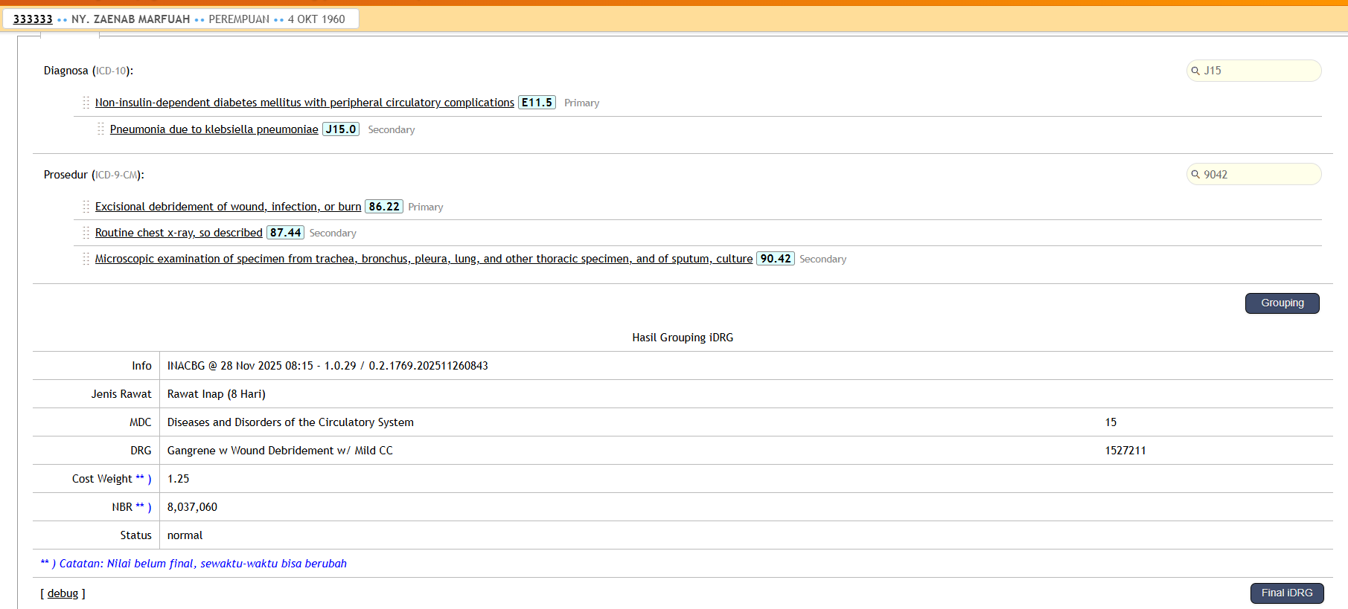
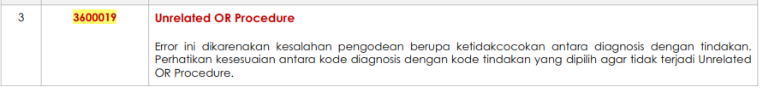
Soal Nomor 3

Slide 10
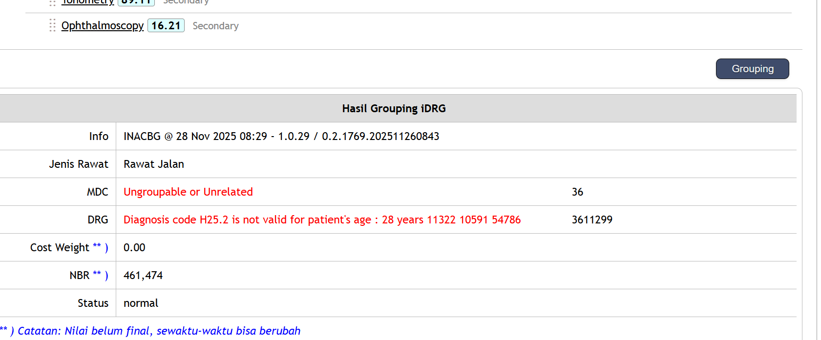
Soal 4

Slide 11
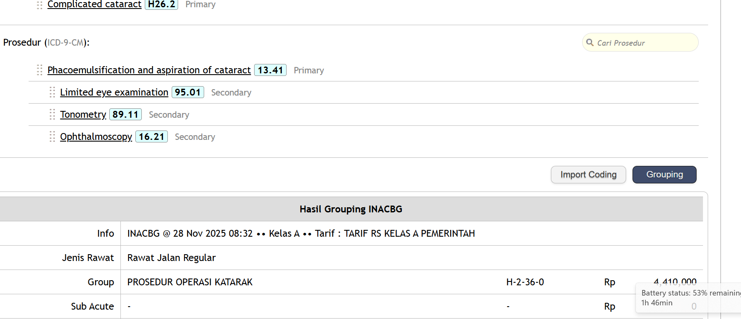

Slide 12
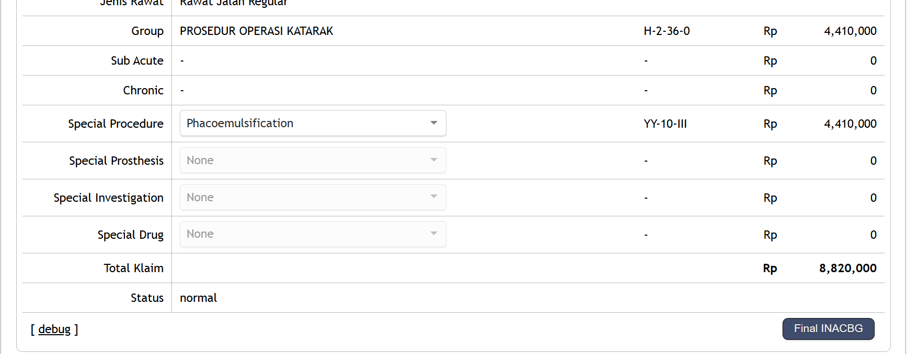

Slide 13
Jadi pada soal nomor 4 kodingannya bukan H25.2 karena pasien umurnya belum 28th. Jadi memakai koding catarak H26.2

Slide 14
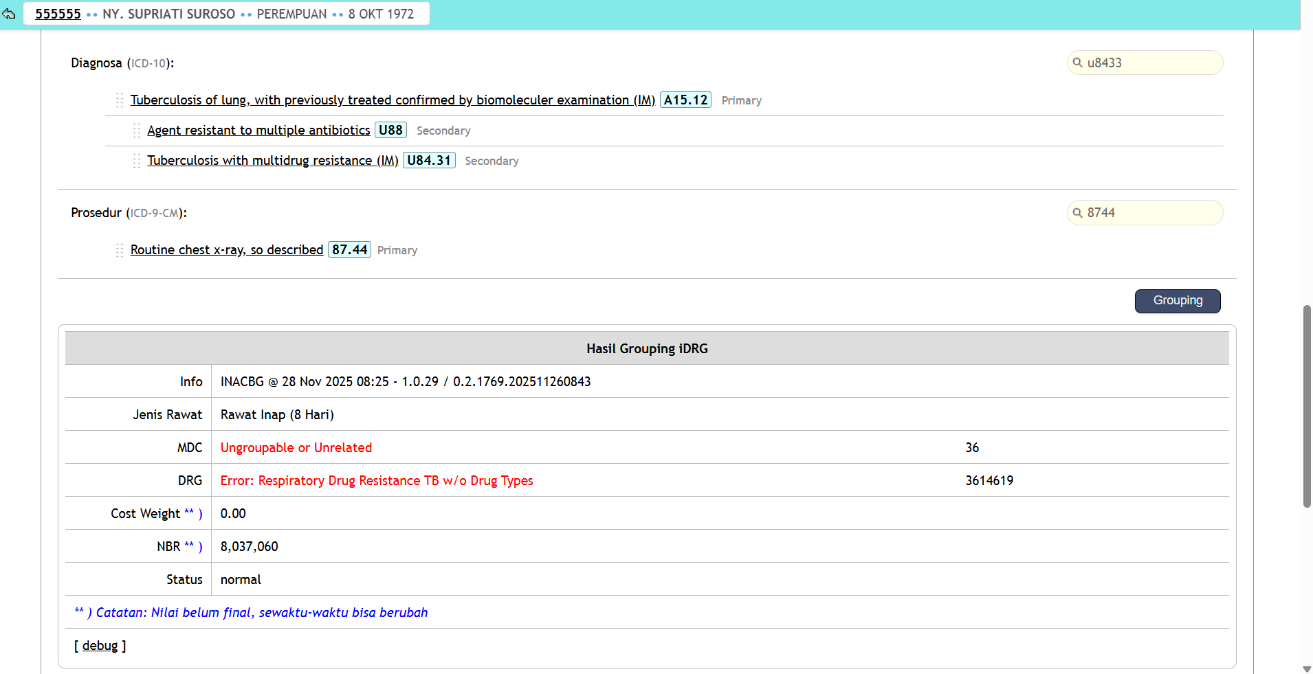
SOAL NO 5

Slide 15
Jadi pada soal nomor 5 terjadi ungroupable or unreleted karena kode IM yang diinput adalah multidrug resistance, yang tertulis di resume adalah pasien resisten terhadap golongan obat antibiotik, sehingga kode IM yang digunakan adalah U83.3 Respiratory diseases with resistance to other antibiotics (IM)

Slide 16
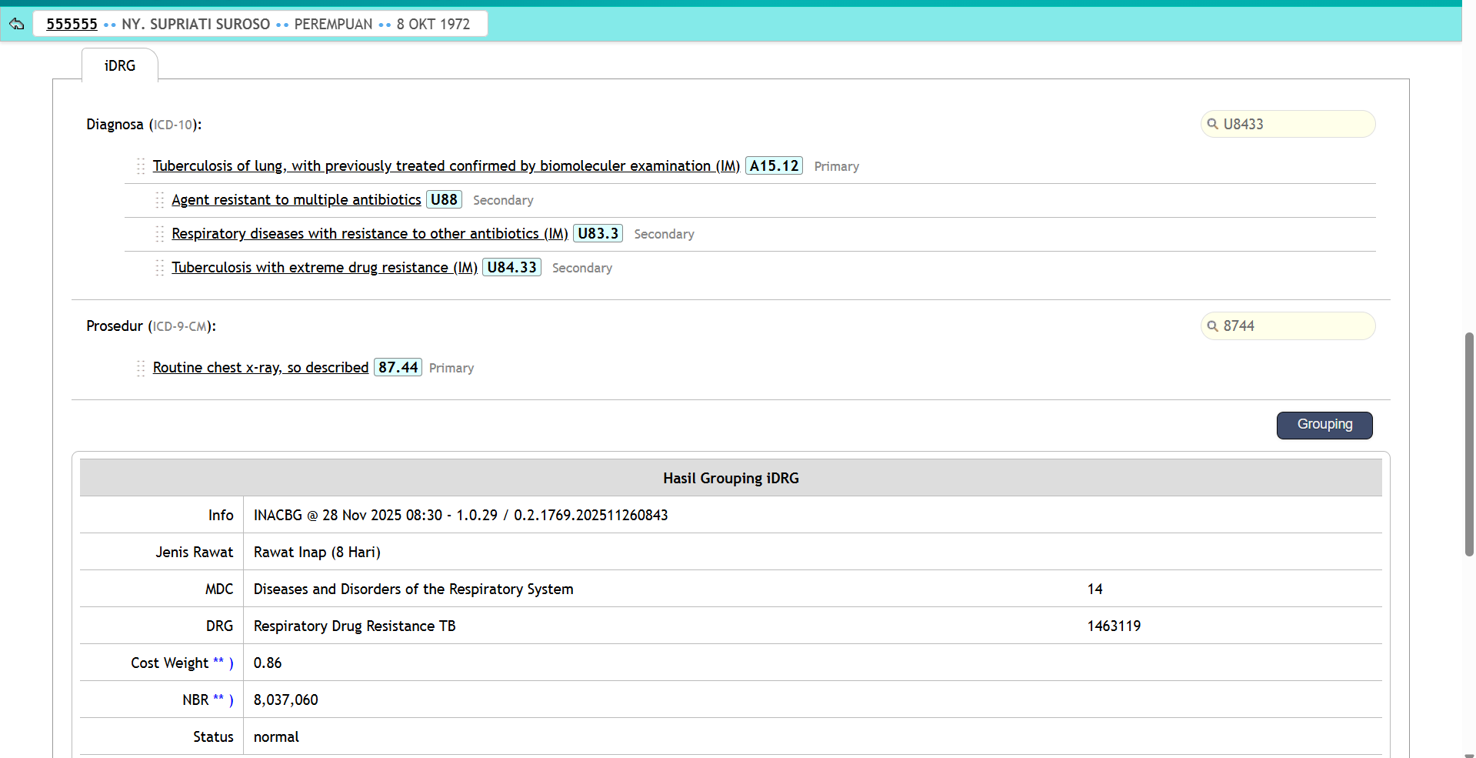

Slide 17
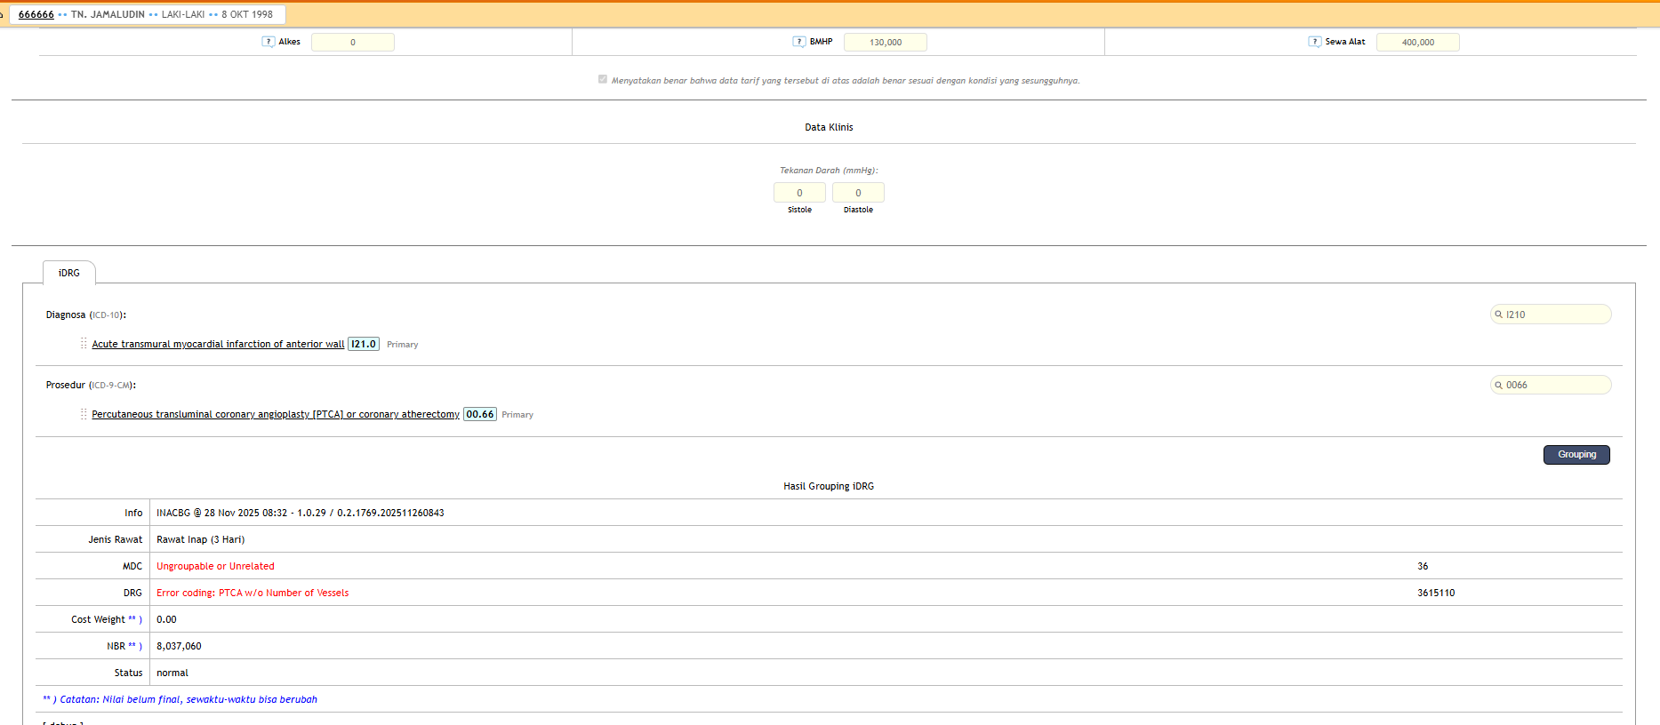
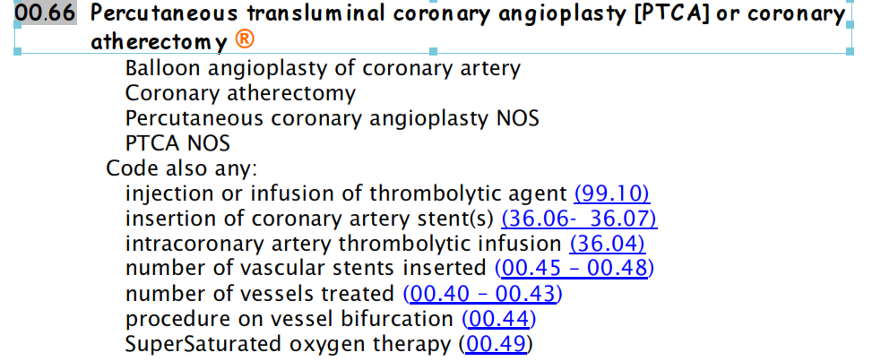
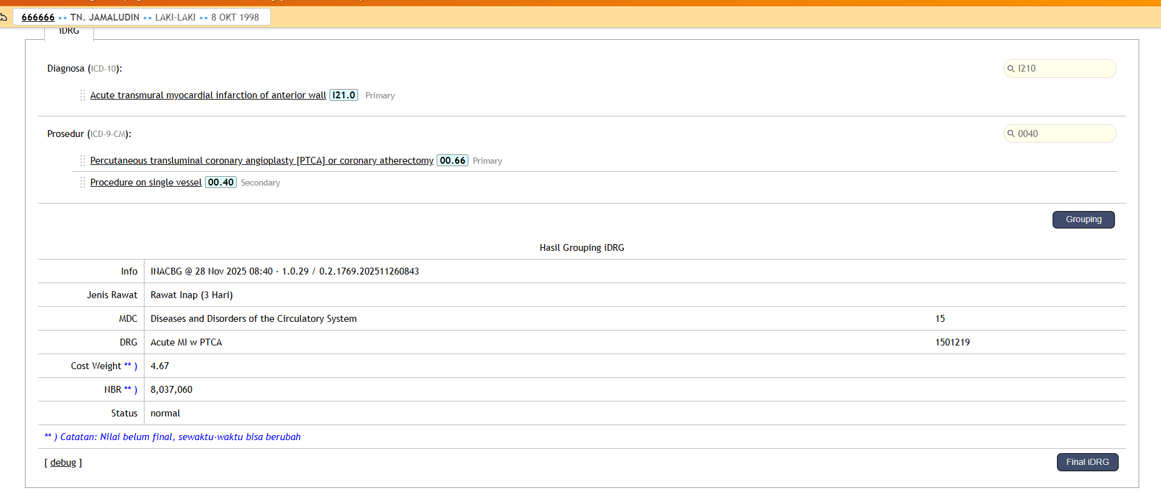
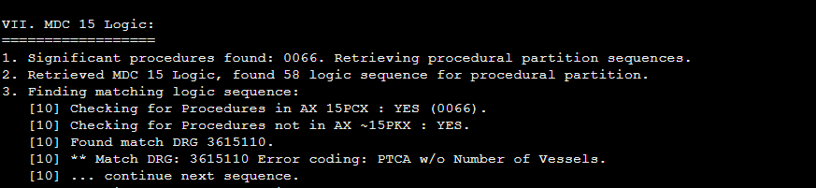
SOAL NO 6

